Slide 1
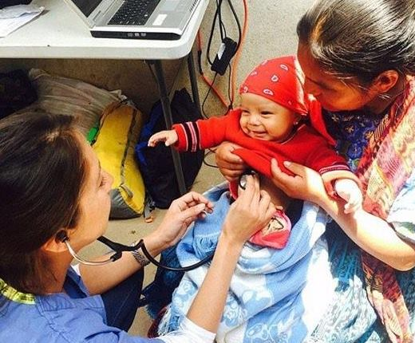
Rotation Health Care Low Income Countries (RHCLIC)
Nijmegen Institute of Internatial Health (NIIH)

Slide 2
Inhoud
NIIH
Waarom RHCLIC ?
Locaties coschap
Tropico
Loting en vervolg
RHCLIC in curriculum
Contact

Slide 3
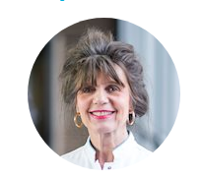
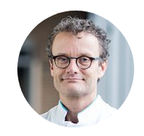
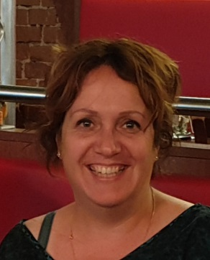
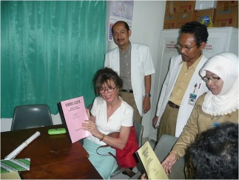
Nijmegen Institute of International Health (NIIH)
Dr. Monique Keuter, coördinator (tot 2022)
Prof. dr. Reinout van Crevel, deputy coördinator
Marieke den Haan, secretariaat

Slide 4
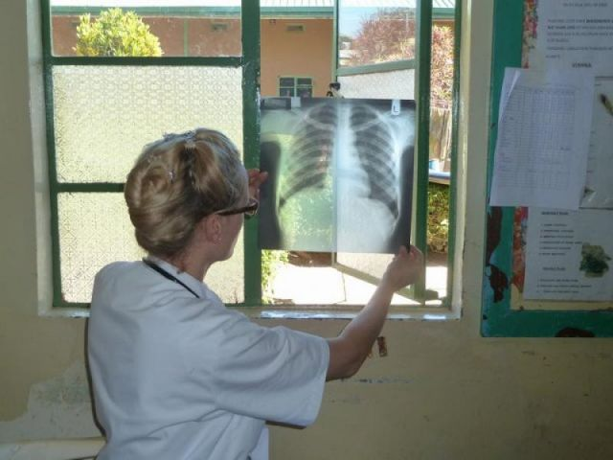
Waarom RHCLIC
Tropico Nijmege
Kennismaking andere cultuur,
taal, gezondheidszorgsysteem
Unieke ervaring!
Veel zelfstandigheid
Tropische ziektes en public health
Lichamelijk onderzoek heel belangrijk!

Slide 5
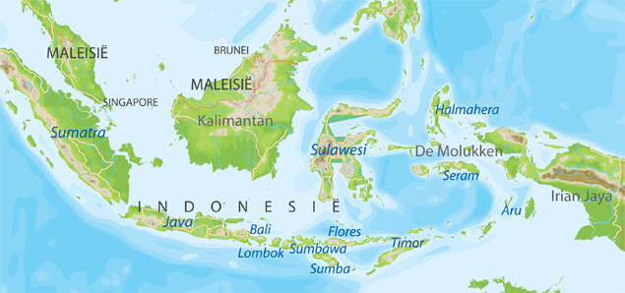
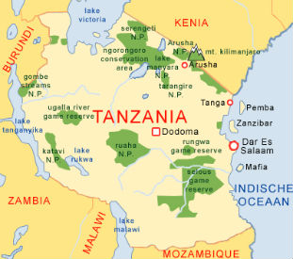
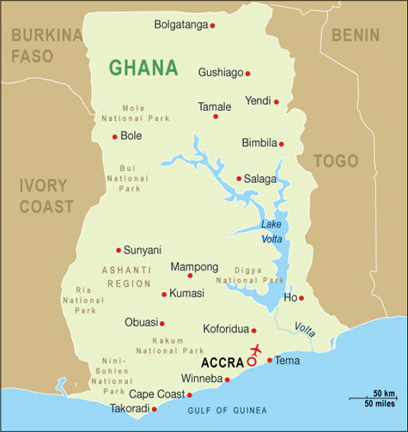
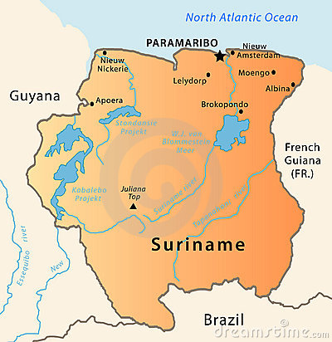
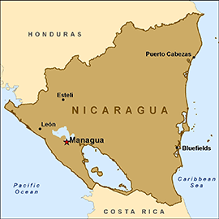
Locaties coschap

Slide 6
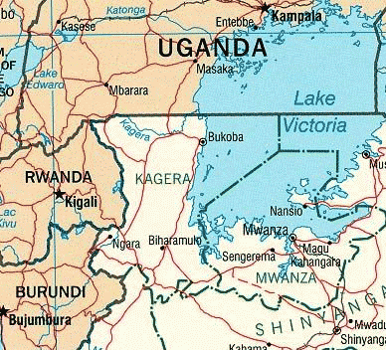
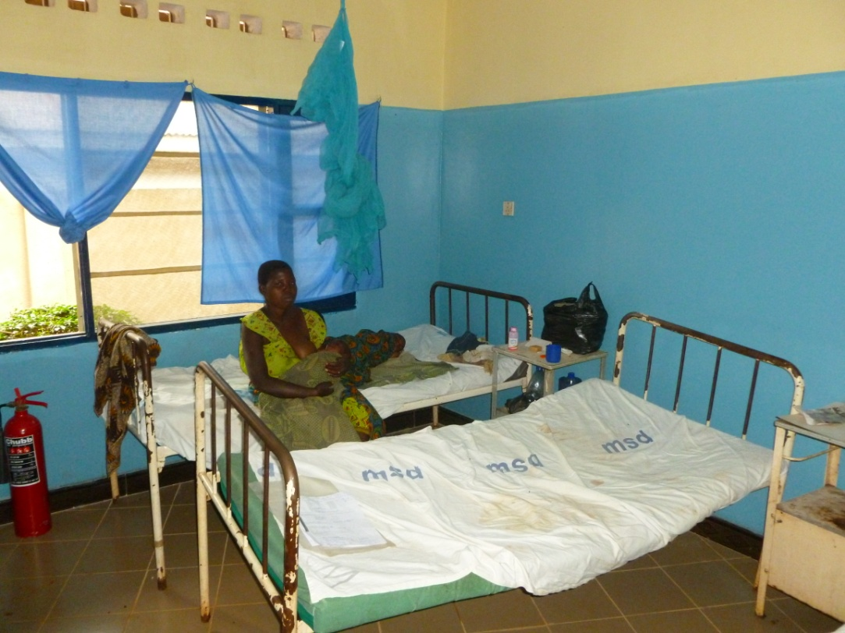
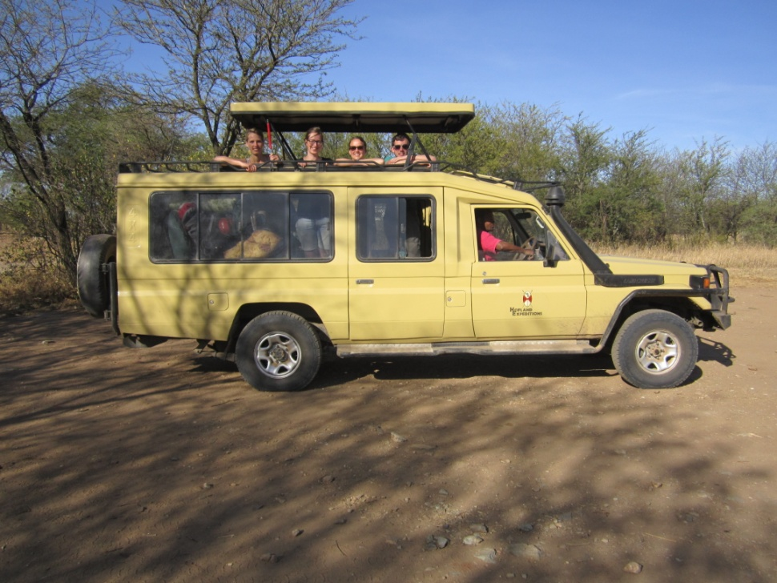
Biharamulo (Tanzania)
Tropico Nijmege
Klein districtsziekenhuis
Gemiddeld 100 patiënten
2 MO’s, 6 AMO’s, veel CO’s
4 verpleegafdelingen:
Maternity & Labour
Paediatrics
Male
Female/TB/leprosy/private

Slide 7
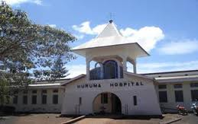
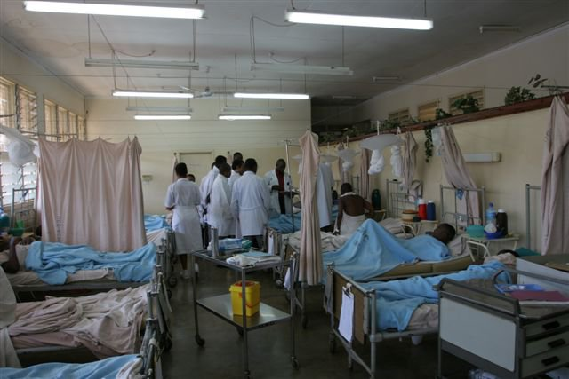
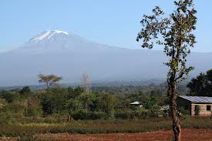
KCMC, Moshi (Tanzania)
Tropico Nijmege
Maand 1: academisch ziekenhuis met 500 bedden
Maand 2+3: districtsziekenhuis met 250 bedden

Slide 8
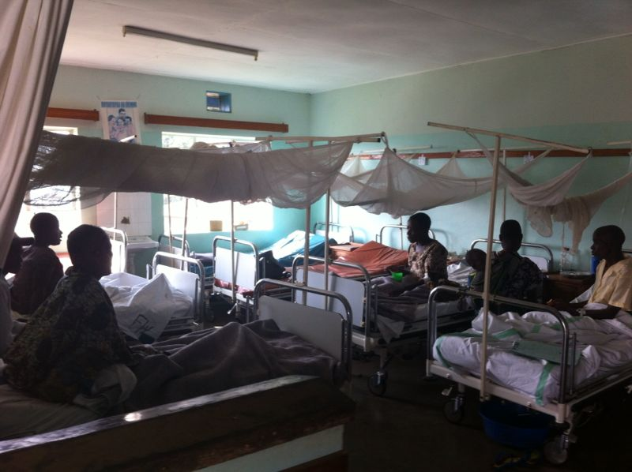
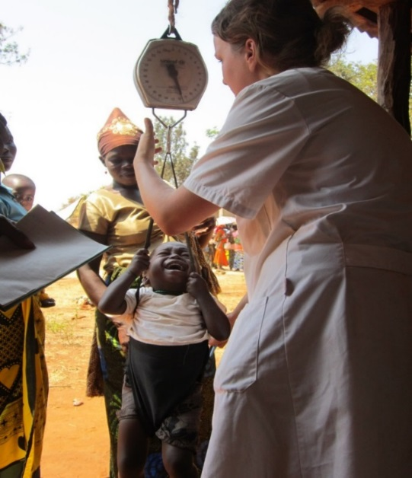
Rubya, (Tanzania)
Tropico Nijmege
Afgelegen klein dorpje
Ongeveer 200 bedden verdeeld over vier afdelingen:
maternity ward
paediatric ward
female ward
male ward

Slide 9
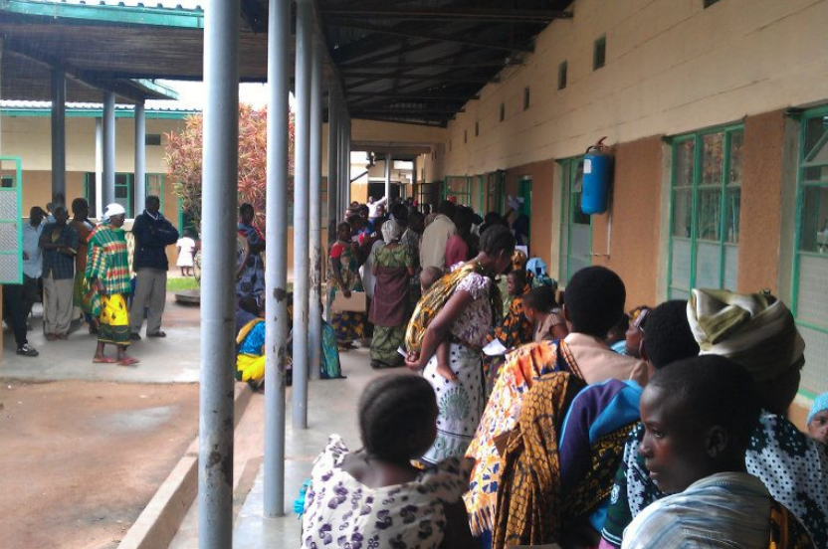
Sengerema (Tanzania)
Tropico Nijmege
Groot ziekenhuis met 300 bedden
7 afdelingen: Interne (man/vrouw), chirurgie (man/vrouw), kinderen, maternity, verloskamers.

Slide 10
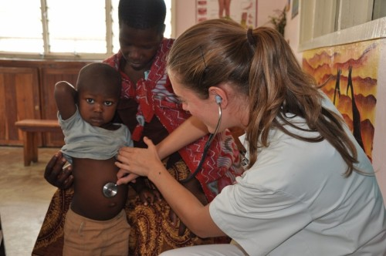
Sumve (Tanzania)
Tropico Nijmege
Districts- en referral ZH, ongeveer 300 bedden
7 afdelingen (vrouwen, mannen, verloskunde, isolatie, TB, OPD)
Gemiddeld liggen er tussen de 100 en 150 patiënten opgenomen

Slide 11
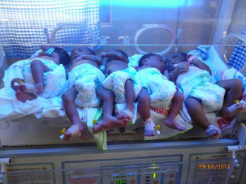
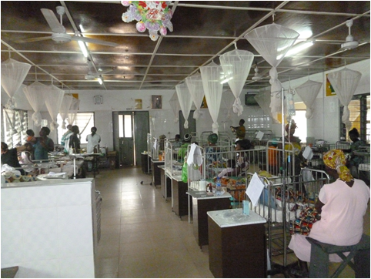
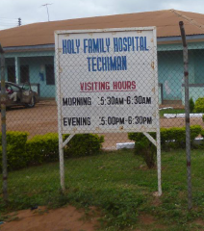
Techiman (Ghana)
Tropico Nijmege
Holy Family Hospital, 160 bedden
6 afdelingen (waaronder NICU)

Slide 12
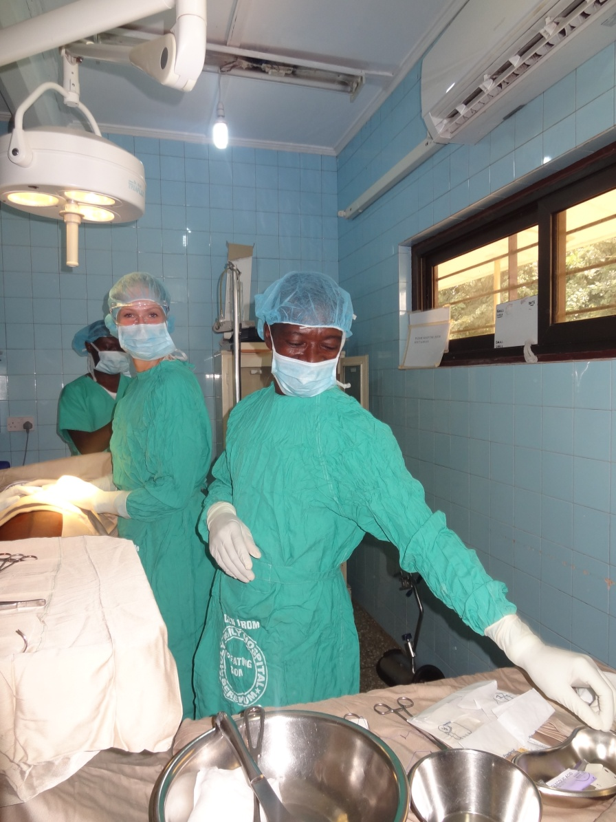
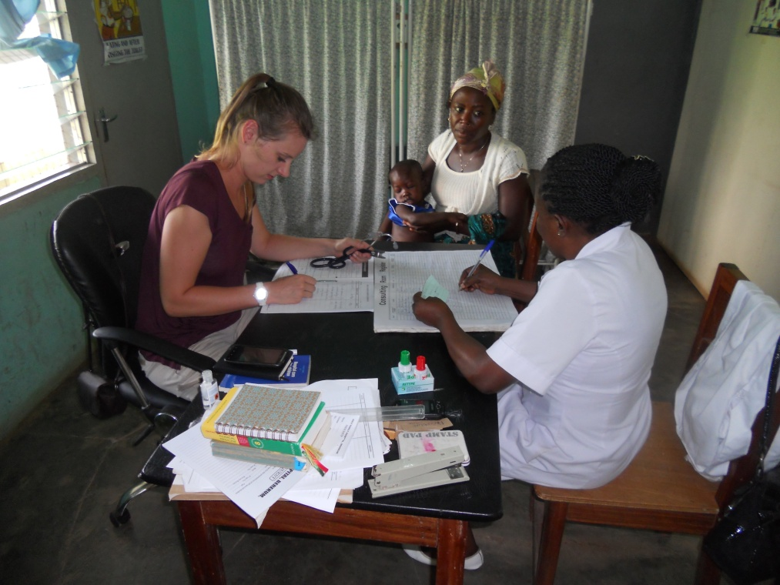
Berekum (Ghana)
Tropico Nijmege
Holy family Hospital Berekum, 166 bedden
Outreach, refugee camp, voorlichting geven

Slide 13
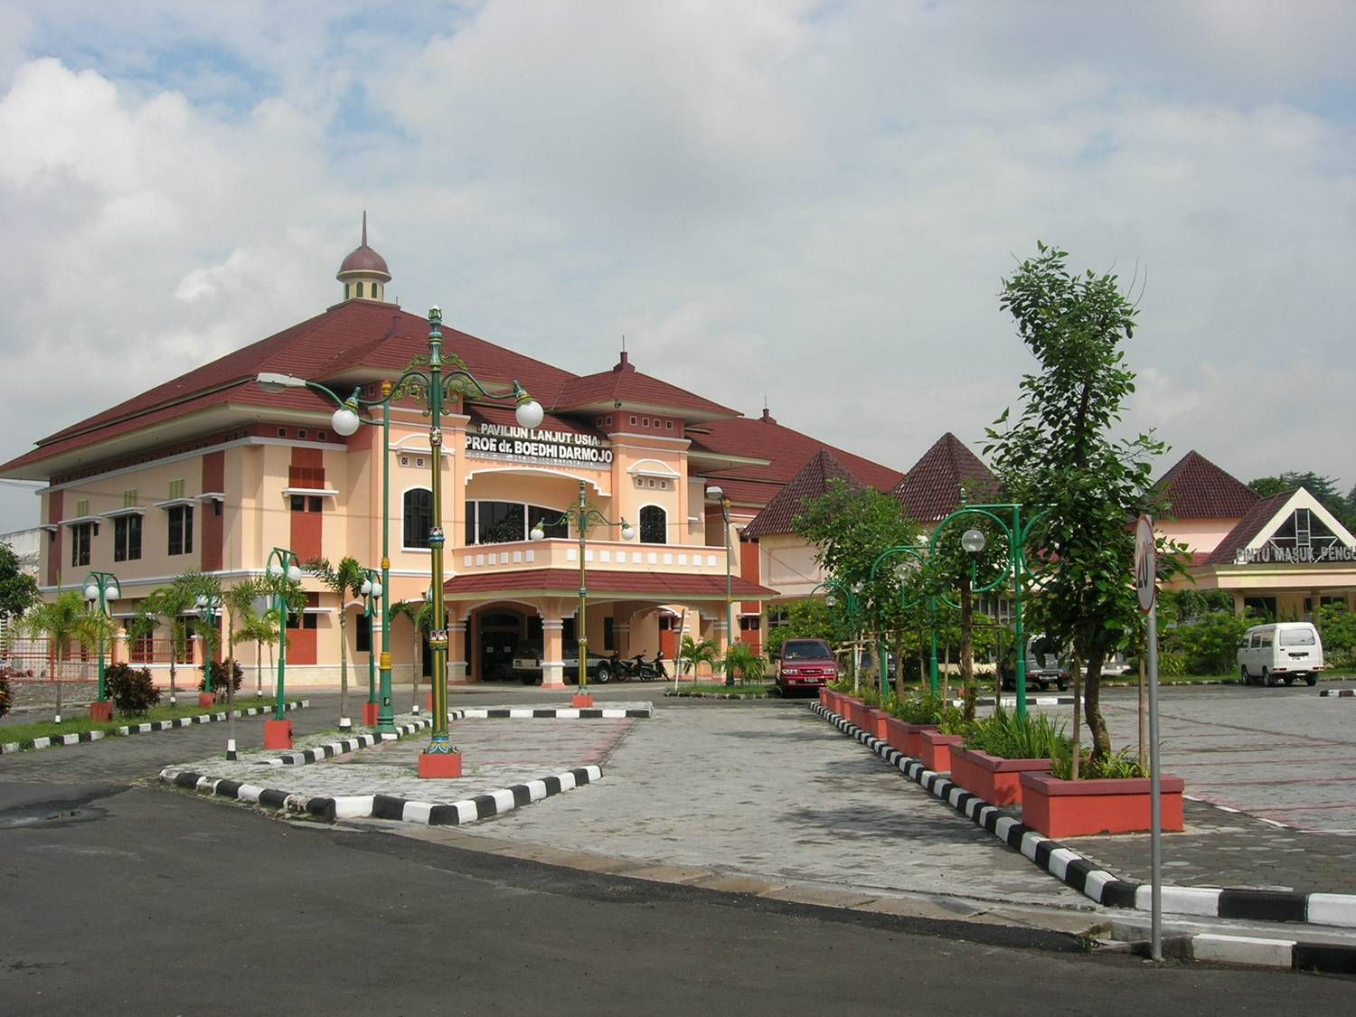
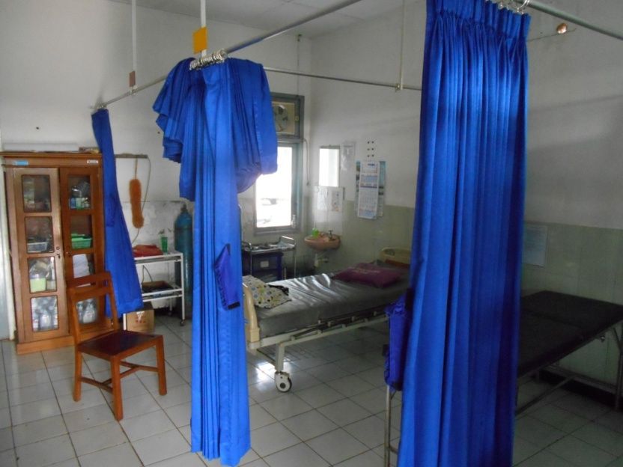
Semarang (Indonesië)
Tropico Nijmege
Afwisseling tussen academisch, perifeer en gezondheidscentrum
Kartine ziekenhuis: 300 bedden: SEH, Chirurgie, Interne, Gynaecologie en Kindergeneeskunde.
Gezondheidscentrum Mlonggo. Afdelingswerk, poli, SEH, immunisatie programma’s.

Slide 14
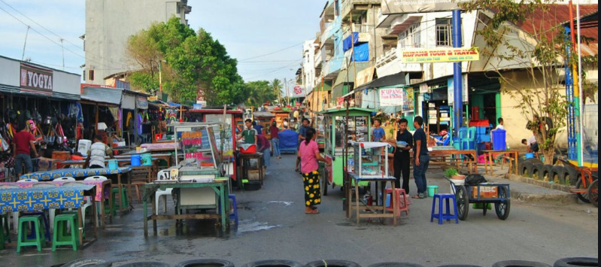
Kupang, West Timor (Indonesië)
Tropico Nijmege

Slide 15
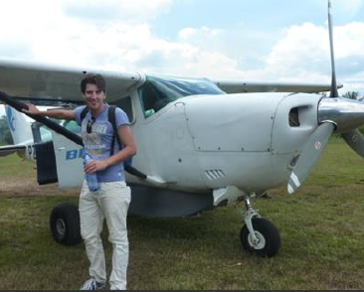
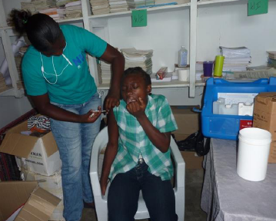
Paramaribo (Suriname)
Tropico Nijmege
Diakonessenhuis, 250 bedden. Diverse afdelingen
Medische zending: verpleegpost Djumu (binnenland)

Slide 16
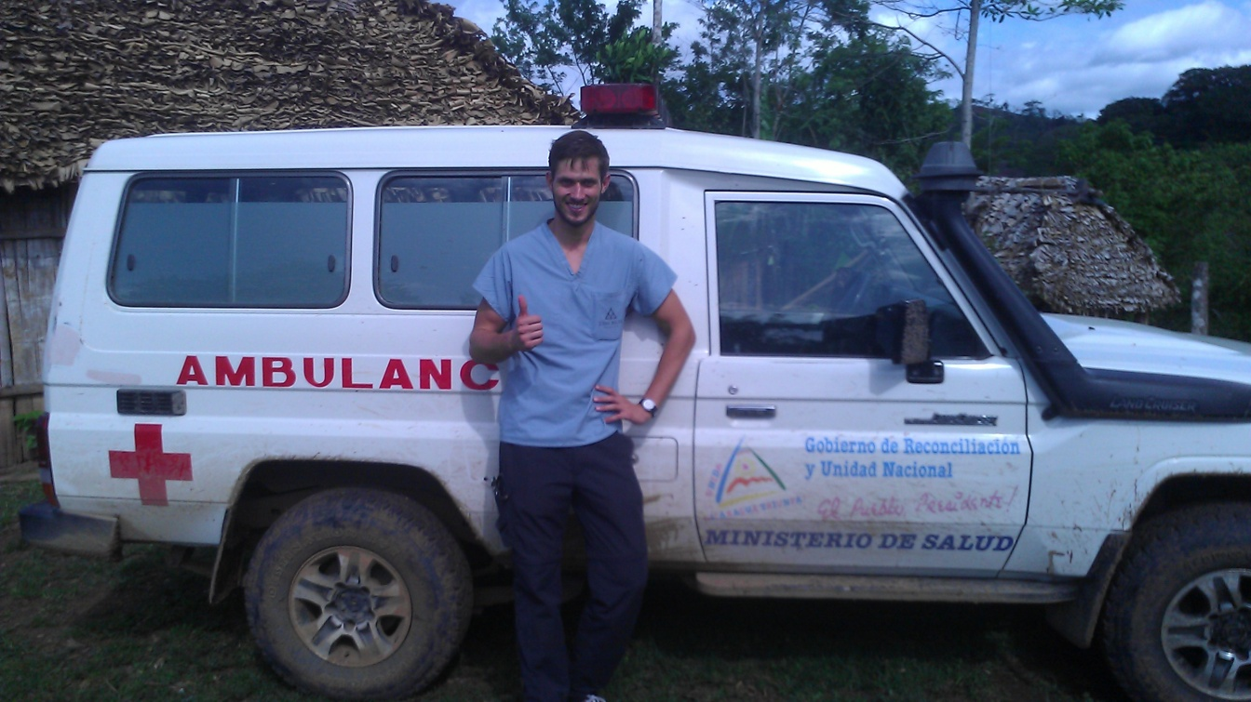
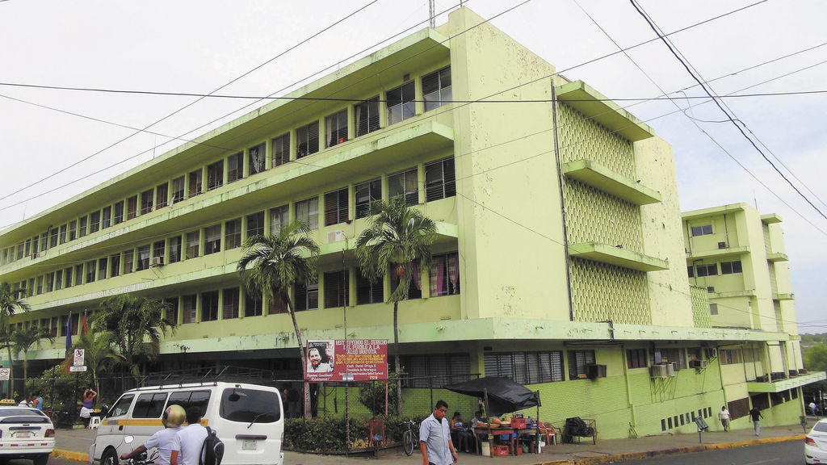
Leon (Nicaragua)
Tropico Nijmege
Academisch ziekenhuis HEODRA, 400 bedden, veel afwisseling
Diverse gezondheidscentra

Slide 17
Leon (Nicaragua)
Tropico Nijmege
Vanaf mei 2018 geweld in Nicaragua
Door de crisis en de armoede kan het overal in Nicaragua onveilig zijn. Gewelddadige criminaliteit komt regelmatig voor.
Ook kleine criminaliteit, zoals berovingen en inbraken, komt steeds meer voor.
(reisadvies juni 2021)

Slide 18
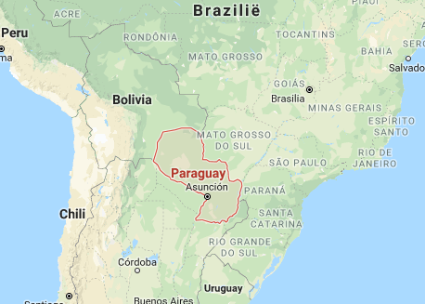
Paraguay (opgeschort tot 2023)
Tropico Nijmege

Slide 19
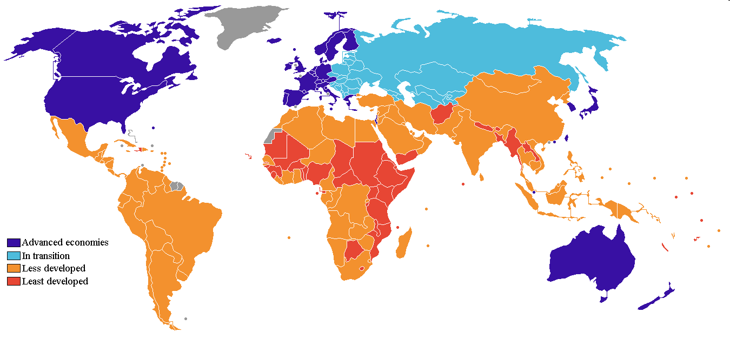
Tropico
Oprichting ’03: AFRICO en NIKO.
Coschap ontwikkelingslanden (COWL)
Doel: informeren middels Tropico avonden; verzorgen loting
Notes:
De stichting Tropico is opgericht in 2003. Het is een samenvoeging van het vroegere NIKO en AFRICO. Deze twee stichtingen hadden allebei als taak coassistenten voor te lichten over en uitzenden naar verschillende stageplaatsen in de ontwikkelingslanden. AFRICO zond al sinds 1966 studenten en had de verantwoordelijkheid over de stages in Afrika en Suriname. NIKO ontstond in 1984 en droeg zorg voor de stageplaatsen op de gezondheidsposten in Nicaragua en El Salvador. Voor studenten bleek deze tweedeling soms onduidelijk. Aangezien AFRICO en NIKO meer overeenkomsten dan verschillen leken te hebben, werden de krachten gebundeld. Zo ontstond eind 2003 Stichting Tropico met het doel om duidelijker en gestructureerder te informeren over de mogelijkheden een coschap OWL. Wij hopen dat wij jullie, in samenwerking met het NIIH, zo goed mogelijk kunnen voorbereiden op een geweldige en leerzame stage!

Slide 20
Tropico avonden
Tropico Nijmege
Georganiseerd door Tropico: co-assistenten vertellen over coschap, casuïstiek, ervaringen, geven tips etc.
5 avonden aanwezig voordat je zelf mee mag loten (exclusief lotingsavond zelf)
N.B. Tropico-avonden gelden pas vanaf de Master!
Deelname aan de minor MINK16 ‘Clinical infectious diseases and global health’ geeft voorrang op de loting

Slide 21
Tropico co-schap in curriculum
Je kunt op twee momenten het Tropencoschap (COWL) doen:
Direct na het senior coschap en dus voor je wetenschappelijke stage (WETS)
Na het senior coschap en na je wetenschappelijke stage (dus aan het einde van je studie).
Oftewel: CSEN – CKEU (COWL) – WETS
óf CSEN – WETS – CKEU (COWL).
Zelf uitzoeken wat het beste binnen jouw studietraject past (vertraging).

Slide 22
Loting en vervolg
Loting
4 x per jaar (onder normale omstandigheden: januari, april, juli en oktober)
Start RHCLIC in maart, juni, september of december. (loting telkens +/- 17 maanden voor start coschap). NB: a.g.v. de huidige corona-situatie kunnen termijnen iets anders zijn)
Vervolg
Overdracht richting NIIH (Nijmegen Institute for International Health).
Taalcursussen, NIIH onderwijsavonden en praktische zaken (visum, beurzen/subsidies, vaccinaties, reis).

Slide 23
Contact en informatie
Tropico
Website: https://sites.google.com/site/stichtingtropico/home (google op: “tropico nijmegen”)
Facebook: “Tropico Nijmegen”
Email: tropico_tropico@hotmail.com
NIIH
Marieke den Haan
Telefonisch bereikbaar op dinsdag en vrijdag tussen 09.00 en 15.30u
Tel: 024 - 36 19828
Email: secretariaatniih@radboudumc.nl

